Slide 1
BASE DE DATOS II
TAREA HITO 3
JOSÉ FÉLIX SARMIENTO MAMANI

Slide 2
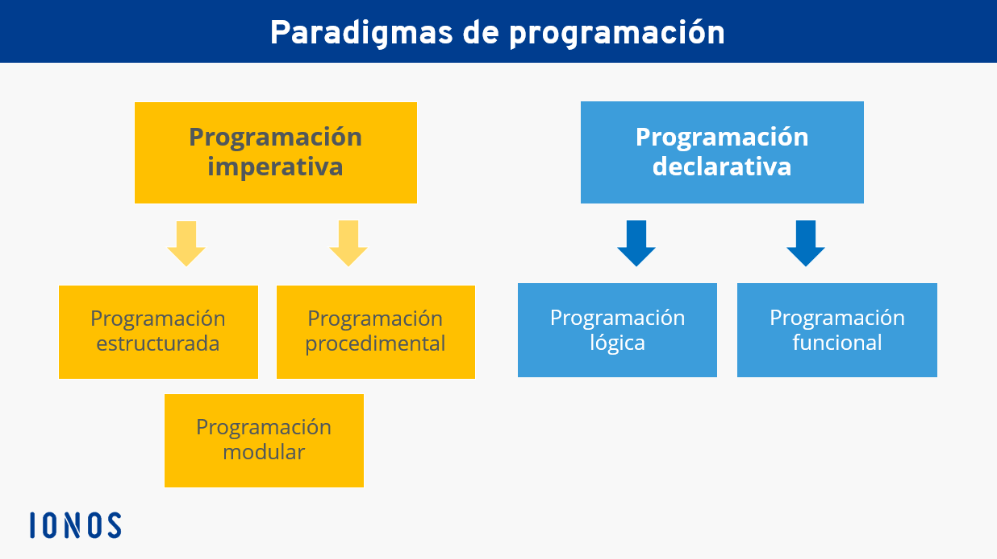
1. ¿Defina que es lenguaje procedural en MySQL?
El lenguaje procedural o también leguaje basado en procedimientos, es un paradigma de programación en el cual el programa se divide en procedimientos, funciones, o rutina. Básicamente este lenguaje es una serie de instrucciones que se llaman y no se declaran en ejecución

Slide 3
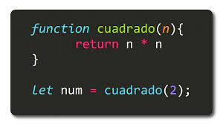
2. Defina que es una función en MySQL.
Una función es un bloque de código que realiza alguna tipo de operación. La función puede obtener parámetros de entradas que les permiten ser adaptables a variables que afectan a los datos de salida.

Slide 4
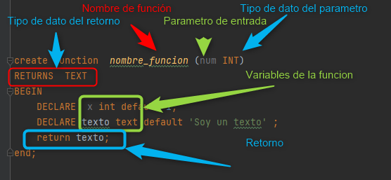
3. ¿Qué cosas características debe de tener una función? Explique sobre el nombre, el return, parametros, etc.
Para crear una función se debe tener en cuenta los siguiente parámetros.
Nombre de la función,
Tipo de dato a retornar (return)
Tipo de datos de los parámetros y variables (parámetros de entrada)
Además de la declaración de variables de ser necesarias

Slide 5
4. ¿Cómo crear, modificar y cómo eliminar una función? Adjunte un ejemplo de su uso.
Modificar función.
Lamentablemente MySQL no tiene un comando para modificar directamente una función (como SQL SERVER)
Entonces para modificarlo debemos eliminar y volver a crear la función
Eliminar función.
Bajo la siguiente sintaxis
DROP FUNCTION nombreDeFuncion;
Crear función.
CREATE FUNCTION nombreDeFuncion
(num1 int , cadena VARCHAR(10))
RETURNS int
BEGIN
{
DECLARE variable INT DEFAULT 3;
RETURN variable;
}
END;

Slide 6
5. Para qué sirve la función CONCAT y como funciona en MYSQL
¿Crear una función que muestre el uso de las función CONCAT?
Este método sirve para CONCATENAR cadenas de texto con variables.
Y se suelen utilizar para retornar cadenas de texto
create function nombre_funcion (variable VARCHAR(30))
RETURNS TEXT
BEGIN
DECLARE retorno VARCHAR(100) default '';
DECLARE texto text default 'Soy un texto y soy un: ';
SET retorno = concat(retorno,texto, variable);
return retorno;
end;
SELECT nombre_funcion('paradoja')

Slide 7
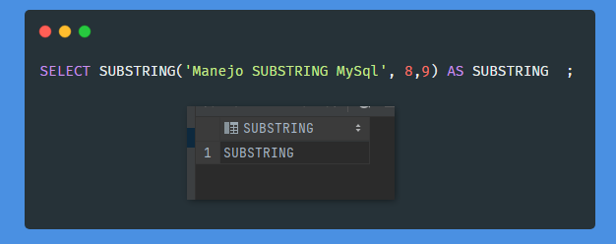
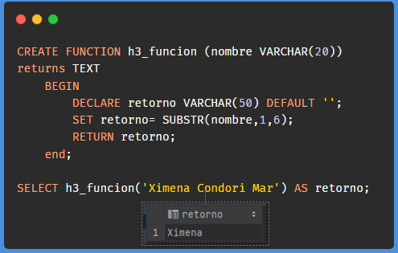
6. Para qué sirve la función SUBSTRING y como funciona en MYSQL
¿Crear una función que muestre el uso de las función SUBSTRING?
Sabemos los strings son arrays que contiene los caracteres del string.
Esta función sirve para recortar strings en base a sus índices.
La función SUBSTRING tiene tres parámetros. El primero parámetro es el string
El segundo argumento del determina en que índice iniciará nuestro arreglo y mostrará el resto array
El tercer argumento determina en base al segundo parámetro cuantas iteraciones hará en base al array y solo mostrará los elementos en esos índices.

Slide 8
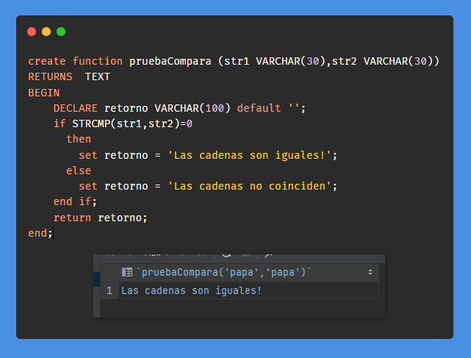
7. ¿Para qué sirve la función STRCMP y como funciona en MYSQL?
Esta función sirve para comparar dos strings.
Cabe mencionar que si los strings son iguales, retornará un 0 que equivale a true, y si son distintos retornará un -1

Slide 9
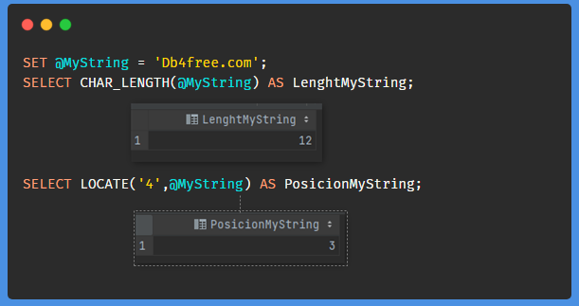
8. ¿Para qué sirve la función CHAR_LENGTH y LOCATE y como funciona en MYSQL?
CHAR_LENGTH. Esta función recibe un parámetro tipo string y RETORNA la longitud del string.
LOCATE. Esta función recibe dos parámetros, el primero parámetro será el carácter que se buscará en el segundo parámetro. Esta función RETORNA la POSICION del primero parámetro en el segundo parámetro.

Slide 10
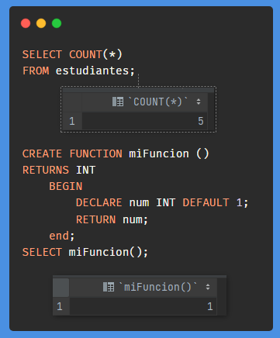
9. ¿Cual es la diferencia entre las funciones de agresión y funciones creados por el DBA? Es decir funciones creadas por el usuario.
Las funciones de agregación son funciones que viene definidas cuando se instala el Gesto De Base De Datos, las funciones de agregación mas comunes son: COUNT, SUM, AVG, MIN y MAX. Pero puede existir mas funciones dependiendo del SGBD
Las funciones creadas son definidas por el usuarios y requieren su creación para llamarlas a lo largo del código.
Las funciones de agregación ya están en el SGBD. Las funciones propias deben ser CREADAS manualmente.

Slide 11
10. ¿Busque y defina a qué se referirá cuando se habla de parámetros de entrada y salida en MySQL?
EL nombre para esto se conoce como procedimientos almacenados.
Los procedimientos almacenados puede recibir valor de entrada, pero también devuelve información, no simplemente devuelve una variable. Es decir que puede devolver tablas enteras. Los parámetros de entrada se definen con IN y salida como OUT. Pero para ejecutar los comandos de creación deben usarse delimitadores al inicio y al final de la clausula. DELIMITER $$ y DELIMITER;

